Slide 1
ARQUITECTURA PASCAL
Carolina Jiménez Gómez
German David Gómez Gutierrez

Slide 2
ARQUITECTURA PASCAL
La revolucionaria arquitectura NVIDIA Pascal ™ se ha diseñado específicamente para ser el motor de los equipos que aprenden, ven, y simulan nuestro mundo, un mundo con un apetito infinito por la informática.
Es la arquitectura de cómputo más potente que se haya construido en el interior de una GPU.
Ofrece más de 5 TeraFLOPS de doble precisión para cargas de trabajo de HPC

Slide 3
APLICACIONES
HPC
Deep Learning
BigData
En general, todo lo que tenga que ver con el cómputo de grandes cantidades de datos y la optimización de procesos en cuanto a tiempos de ejecución.

Slide 4
NVIDIA Tesla P100
Acelerador gráfico.
Se utilizan en DataCenters, ya que muestra un mejor desempeño que cientos de nodos de computadores juntos.
Busca ofrecer el nodo de cálculo más rápido del mundo
Contiene la GPU más rápida del mundo: Pascal GP100
Mayormente usado en Deep Learning y HPC por su potencia para el cómputo en paralelo.
Notes:
Un data center es un centro de procesamiento de datos, una instalación empleada para albergar un sistema de información de componentes asociados.

Slide 5
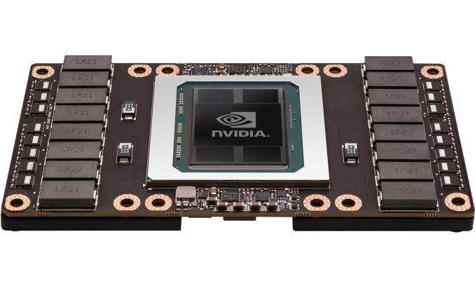

Slide 6
ESPECIFICACIONES
5.3 TeraFLOPS double-precision performance with NVIDIA GPU Boost™
10.6 TeraFLOPS single-precision performance with NVIDIA GPU Boost
21.2 TeraFLOPS half-precision performance with NVIDIA GPU Boost
160 GB/s bidirectional interconnect bandwidth with NVIDIA NVLink
720 GB/s memory bandwidth with CoWoS HBM2 Stacked Memory
16 GB of CoWoS HBM2 Stacked Memory
Enhanced Programmability with Page Migration Engine and Unified Memory
ECC protection for increased reliability
Server-optimized for best throughput in the data center
Notes:
FLOPS: floating-point operations per second

Slide 7
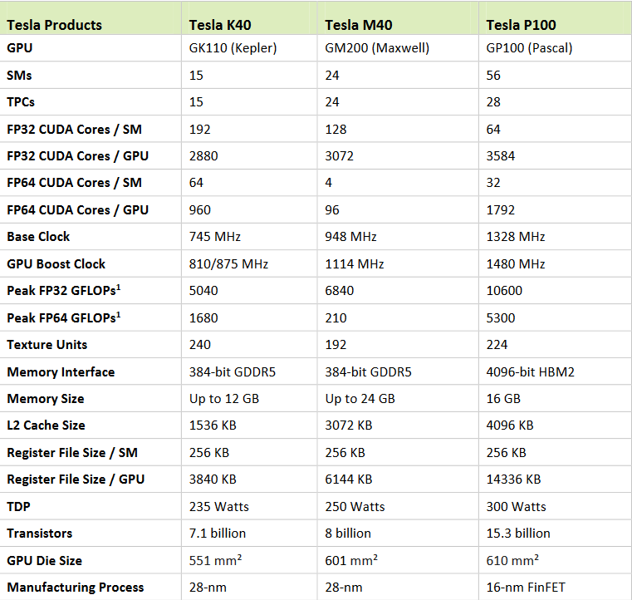
Cuadro comparativo Tesla P100 con versiones anteriores
Notes:
Tesla: Familia de GPUs

Slide 8
¿QUÉ TIENE DE NUEVO LA TESLA P100?

Slide 9
NVLink
Protocolo de comunicación desarrollado por NVIDIA
Especifica conexiones punto-a-punto entre la CPU y las GPUs, o entre GPUs
Implementada en la arquitectura Pascal basada en la GP100 GPU
Permite comunicaciones entre un conjunto de GPUs, y con el puerto PCIe se conectan con la CPU
Permite al procesador y la GPU compartir datos entre 5 y 12 veces más rápido que con la tecnología actual
Elimina cuellos de botella
Notes:
Las GPUs de hoy en día se conectan a los procesadores a través de la interfaz PCI Express, la cual limita la capacidad de la GPU de acceder a la memoria del sistema, reduciendo la velocidad de esta conexión entre cuatro y cinco veces. PCIe es por ello un cuello de botella entre la GPU y la CPU.
Con NVLink como interfaz, se elimina este cuello de botella, dado que su ancho de banda es cinco veces superior, permitiendo a la GPU acceder a la memoria de la CPU con toda la capacidad del ancho de banda.

Slide 10
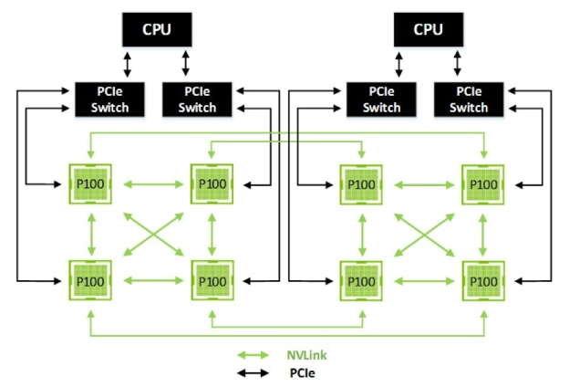

Slide 11
HBM2 High - Speed GPU Memory Architecture
High Bandwidth Memory2
La tesla P100 es la primera en soportar HBM2.
Ofrece tres veces el ancho de banda de la Maxwell GM200 GPU.
Mejora la eficiencia y el throughput, reduciendo la cantidad de transferencia de datos a la memoria del sistema
HBM2 ofrece mayor capacidad de memoria y ancho de banda que la HBM1
Soporta 4 u 8 DRAM dies por pila
Notes:
Ancho de banda: La cantidad de información o de datos que se puede enviar a través de una conexión de red en un período de tiempo dado.
Se llama throughput al volumen de trabajo o de información que fluye a través de un sistema.
throughput is the rate of production or the rate at which something can be processed.
Latencia: tiempo de retraso entre el momento en que se inicia un proceso, y el momento en que esos efectos comienzan a ser detectables.
CPUs son procesadores low latency low throughput, las GPUs son procesadores high latency high throughput

Slide 12
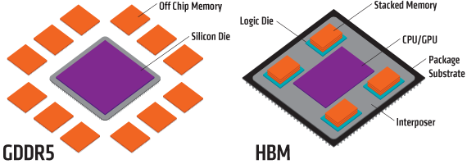
Notes:
GDDR5 SGRAM (de las siglas en Inglés Graphics Double Data Rate type five Synchronous Graphics Random-Access Memory) es un tipo de memoria utilizado en las tarjetas gráficas especificado por la JEDEC.¹ ² Es específica para tarjetas gráficas de alto rendimiento

Slide 13
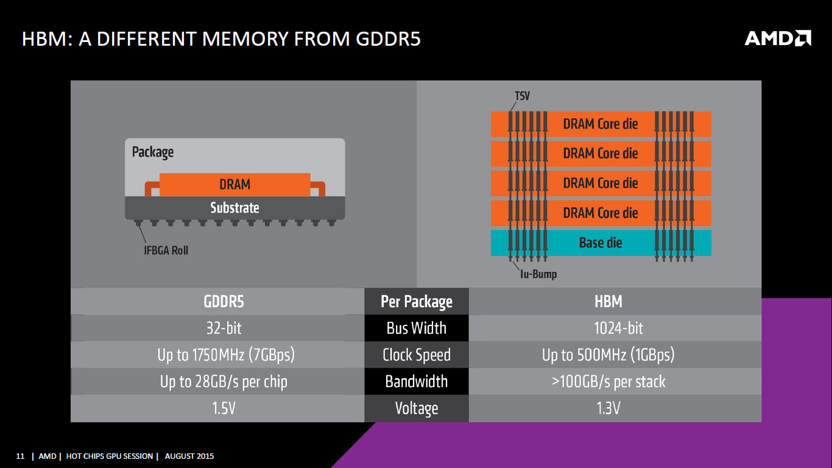

Slide 14
CoWoS - Chip-On-Wafer-On-Substrate
Tecnología utilizada para integrar múltiples chips en un solo dispositivo.
Proporciona interconexiones de mayor densidad
Mejor rendimiento
Menor consumo de energía

Slide 15
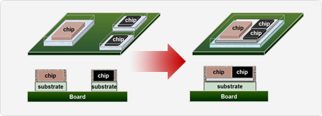

Slide 16
Memoria unificada
Simplifica la programación de aceleradores de GPU
Permite a los programadores tratar la memoria de CPU y GPU como una sola (con el uso de un puntero)

Slide 17
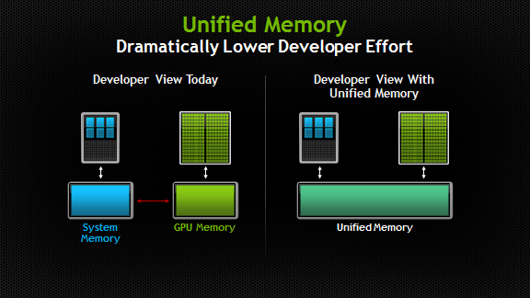

Slide 18
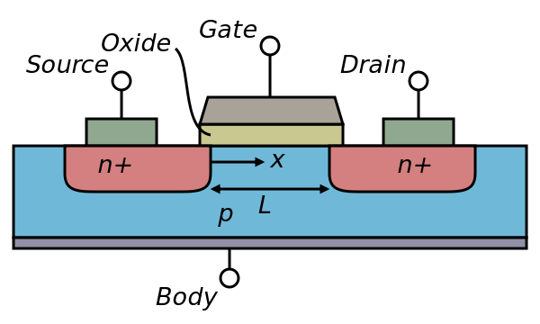
FinFET - Fin Field Effect Transistor
Multigate Device
Se refiere a un MOSFET que utiliza más de un GATE en un solo dispositivo.
Proporciona un mejor control eléctrico sobre el canal
Menor consumo de energía
Mejor rendimiento del dispositivo
Transistores más compactos
Notes:
With 150 billion transistors built on bleeding-edge 16 nanometer FinFET fabrication technology, Pascal GPU is the world's largest FinFET chip ever built. It is engineered to deliver the fastest performance and best energy efficiency for workloads with near-infinite computing needs.

Slide 19
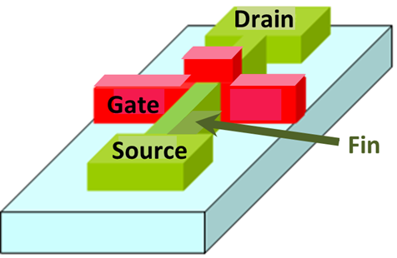

Slide 20
GP100
Está compuesto de:
Array de Graphics Processing Clusters (GPCs).
Texture Processing Clusters (TPCs).
Streaming Multiprocessors (SMs).
Memory controllers.
Un GP100 completo consta de 6 GPCs, 60 Pascal SMs, 30 TPCs (cada uno con dos SMs) y 8 Memory controllers de 512 bits (4096 en total).
Notes:
Cluster: conjunto de pc que están unidas y trabajan en conjunto como si fueran una sola
TPC : Es un grupo compuesto de muchos SMs y algún control lógico

Slide 21
Streaming Multiprocessors (SMs)
Son parte de la GPU que corre los kernel CUDA. Cada uno contiene:
Miles de registros que pueden ser particionados en hilos de ejecución.
Múltiples caches:
Memoria compartida para intercambiar datos de forma rápida entre hilos.
Caché constante para rápida transmisión de lectura de memoria constante
Caché L1 para reducir latencia de memoria local o global.
Núcleos de ejecución para operaciones enteras y de punto flotante

Slide 22
PASCAL SM
Los SM de la GP100 ofrecen mejoras en la utilización del núcleo y eficiencia energética del CUDA.
Estos SMs incorporan 64 núcleos CUDA de precisión simple, aunque es la mitad de anteriores versiones como la Maxwell y Kepler mantiene el mismo tamaño de archivos de registro.
La memoria compartida también se incrementa.
Una alta proporción de memoria compartida, registros, warps, más cargas para iniciar y mas ancho de memoria compartida por hilo.
Se incluye la capacidad de procesar instrucciones de datos de precisión de 16 bits y 32 bits.
Notes:
The GP100 SM is partitioned into two processing blocks,
each having 32 single precision CUDA Cores, an instruction buffer, a warp scheduler, and two
dispatch units.
GP100’s SM has the same
number of registers as Maxwell GM200 and Kepler GK110 SMs
This means threads across the GPU have access to more
registers, and GP100 supports more threads.
warp (bloques de SM que contienen los hilos que ejecutan las instrucciones).

Slide 23
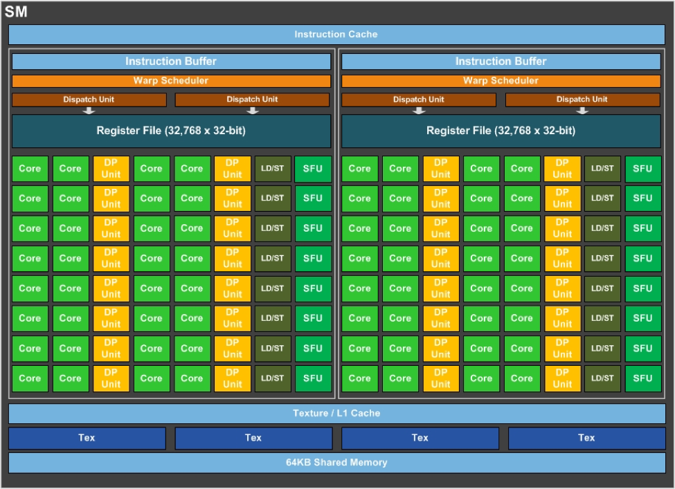
Notes:
Streaming multiprocessor: are the part of the GPU that runs CUDA kernels.

Slide 24
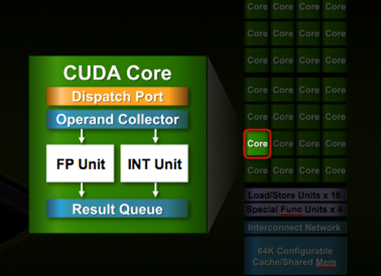
Notes:
Cada SM en esta arquitectura contiene X cuda cores…. ETC (COMPLETAR)

Slide 25
DISEÑO PARA UN ALTO RENDIMIENTO DE DOBLE PRECISIÓN
Una de las claves en el diseño del GP100 es mejorar la doble precisión aritméticas.
Cada SM en la GP100 contiene 32 núcleos CUDA de doble precisión.
En total una GP100 contiene 1920 núcleos CUDA de doble precisión.
Notes:
Doble precisión aritmética es el corazón de muchas aplicaciones HPC como álgebra lineal, simulación aritmética y química cuántica.

Slide 26
SOPORTE PARA FP16 QUE ACELERA EL APRENDIZAJE PROFUNDO
Aplicaciones como traducción de lenguaje en tiempo real, reconocimiento de imágenes, conducción autónoma requieren Deep Learning.
Las GPU proveen enorme rendimiento en velocidad para el entrenamiento de Deep Learning.
Almacenar FP16 en comparación con FP32 y FP64 reduce el uso de memoria de una red neuronal lo que mejora el rendimiento 2 veces en comparación con FP32 y el tiempo de transferencia de datos es menor.
Notes:
Aprendizaje produndo es uno de los campos de mas rápido crecimiento en al computación ( IA ).
Deep Learning tiene dos procesos:
Entrenamiento de una red neuronal
Se lleva a campo con entradas desconocidas.

Slide 27
ATÓMICO ES MEJOR
Las operaciones atómicas de memoria son parte importante en la programación paralela, permitiendo hilos concurrentes.
GP100 mejora las operaciones atómicas usando un nuevo Unificador de memoria (Unified memory) y NVLink
Notes:
Una operación atómica es una operación en la que un procesador puede simultáneamente leer una ubicación y escribirla en la misma operación del bus. Esto previene que cualquier otro procesador o dispositivo de E/S escriba o lea la memoria hasta que la operación se haya completado.

Slide 28
L1/L2 CACHÉ CAMBIA EN GP100
Los SM de GP100 tiene su propia piscina dedicada de memoria compartida (64KB/SM). Esto significa que las aplicaciones ya no necesitan seleccionar las preferencias de la división L1/compartida para rendimiento óptimo.
GP100 contiene una caché L2 unificada de 4096 KB que provee eficiencia y alta velocidad compartiendo datos a través de la GPU.

Slide 29
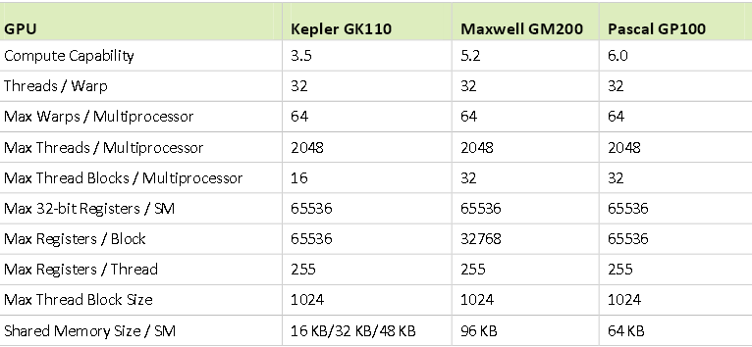
CAPACIDAD DE CÓMPUTO

Slide 30
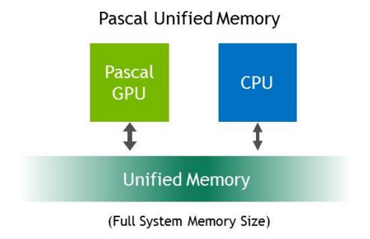
MEMORIA UNIFICADA EN LA GP100
Dos principales características de hardware que se mejoran:
Soporte para gran espacio de dirección: Esto permite a la memoria unificada acceder a todo el espacio de dirección de todas las CPUs y GPUs del sistema sin límite por la memoria física.
Página de capacidad de fallamiento: Significa que el sistema de software de CUDA no necesita sincronizar todas las gestiones de asignación de memoria a la GPU antes de lanzar cada kernel.

Slide 31
Beneficios de memoria unificada
Programación simple y modelo de memoria.
Rendimiento a través de localidad de datos.
Notes:
La memoria unificada puede ofrecer el rendimiento de datos locales sobre la GPU, mientras facilita el uso de datos globales compartidos

Slide 32
Gracias

Slide 33
WEBGRAFÍA
http://nvidianews.nvidia.com/news/nvidia-delivers-massive-performance-leap-for-deep-learning-hpc-applications-with-nvidia-tesla-p100-accelerators
http://www.taringa.net/post/imagenes/4301510/Acelerador-grafico-explicaciones-entendibles.html
http://wccftech.com/nvidia-gp100-chip-taped-gp-104-arriving-q2-2016/
http://www.extremetech.com/extreme/226032-nvidias-pascal-gp100-gpu-massive-bandwidth-enormous-double-precision-performance
http://www.nvidia.com/object/tesla-p100.html#sthash.gVfZn2Hx.dpuf
http://on-demand.gputechconf.com/gtc/2016/video/S6176.html

